Slide 1
«РОЛЬ АКУШЕРКИ ЖЕНСКОЙ КОНСУЛЬТАЦИИ В РАННЕМ ВЫЯВЛЕНИИ ГЕСТАЦИОННОГО САХАРНОГО ДИАБЕТА»
Подготовила: Боброва Надежда Александровна
Старшая акушерка ГБУЗ СО «СГБ№6» женской консультации №2

Slide 2
АКТУАЛЬНОСТЬ проблемы обусловлена тяжелыми последствиями этого заболевания.
Гестационный сахарный диабет не только наносит вред здоровью матери, но и является фактором, способствующим развитию самых разнообразных болезней у детей, не только после рождения, но и позднее.

Slide 3
БЕРЕМЕННОСТЬ- это физиологический процесс, происходящий в организме женщины и заканчивающийся рождением ребенка.

Slide 4
Клинические рекомендации «Гестационный сахарный диабет. Диагностика, лечение, акушерская тактика, послеродовое наблюдение».
Приказ Министерства здравоохранения Российской Федерации от 20.10.2020 № 1130н "Об утверждении Порядка оказания медицинской помощи по профилю "акушерство и гинекология.
Клинические рекомендации «Нормальная беременность»

Slide 5
Гестационный сахарный диабет- это заболевание, характеризующееся гипергликемией, впервые выявленной во время беременности, но не соответсвующей критериям «манифестного» СД.

Slide 6
По данным атласа международной диабетической федерации, в 2019 году распространенность гипергликемии у беременных составила около 15,8%, из них 83,6% случаев были связаны с ГСД.

Slide 7
Классификация заболевания или состояния
О24.3 Существовавший ранее сахарный диабет неуточненный;
O24.4 Сахарный диабет, развившийся во время беременности;
O24.9 Сахарный диабет при беременности неуточненный.
Рекомендуется проводить лабораторную диагностику ГСД всем беременным женщинам с целью своевременной инициации терапии и предупреждения неблагоприятных исходов беременности

Slide 8
Диагностика заболевания или состояния (группы заболеваний или состояний), медицинские показания и противопоказания к применению методов диагностики

Slide 9
Жалобы и анамнез
В большинстве случаев ГСД не проявляется клинической картиной, характерной для дебюта СД, или симптомы гипергликемии могут расцениваться пациенткой как проявления беременности, например, частое мочеиспускание. Могут быть неспецифические жалобы на слабость, быструю утомляемость, снижение памяти.
При сборе анамнеза необходимо активное выявление жалоб, которые могут быть связаны с гипергликемией, уточнение данных о наследственности по СД 2 типа, наличию ГСД в предыдущие беременности (срок выявления и какую терапию получала), вес детей при рождении в предыдущие беременности, пороки развития плода, многоводие в предыдущие беременности, артериальная гипертензия и проводимая терапия.

Slide 10
Категория | ИМТ (кг/м2) | Рекомендуемая прибавка массы тела
 |  | за всю беременность (кг) | еженедельная (кг/неделю) (во 2-м и 3-м триместре)
Недостаток массы тела | < 18,5 | 12,5 - 18 | 0,44 - 0,58
Нормальная масса тела | 18,5 - 24,9 | 11,5 - 16 | 0,35 - 0,50
Избыток массы тела | 25,0 - 29,9 | 7 - 11 | 0,23 - 0,33
Ожирение | ≥30,0 | 5 - 9 | 0,17 - 0,27

Slide 11
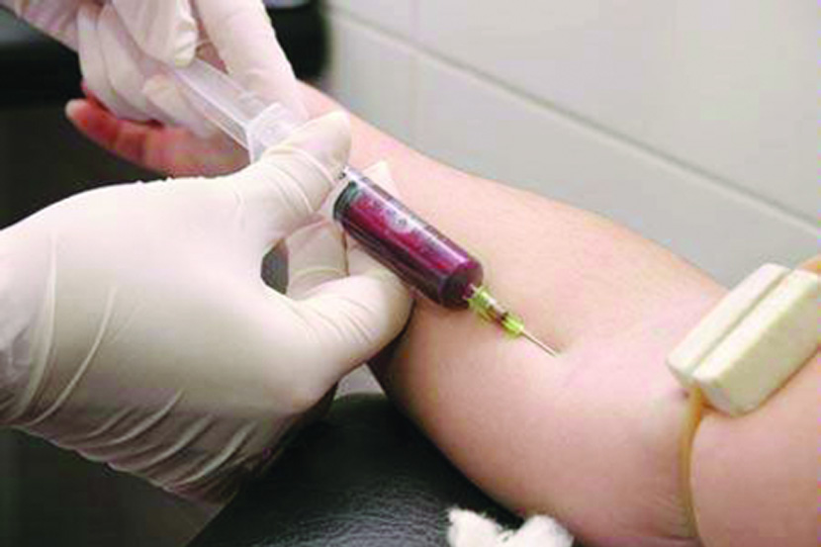
1 фаза – проводится при первом обращении беременной к врачу.

Slide 12
2 фаза – проводится на
24-28 недели беременности.
Оптимальным временем для проведения ПГТТ, но по мнению экспертов считается срок
24-28 недель.
В исключительных случаях ПГТТ с 75 г глюкозы может быть проведен вплоть до 32 недели беременности.

Slide 13
Временные противопоказания к проведению ПГТТ: - Ранний токсикоз беременных(Рвота,тошнота). - Необходимые соблюдения строго постельного режима - Острое воспалительное или инфекционное заболевание.
Противопоказания к проведению ПГТТ:
Индивидуальная непереносимость глюкозы»
Манифестный сахарный диабет;
Заболевания ЖКТ, сопровождающиеся нарушением всасывания глюкозы.

Slide 14
Тест выполняется на фоне обычного питания (не менее 150 г углеводов в день) в течение
3 дней, предшествующих исследованию.
Тест проводится утром натощак после 8–14 часового ночного голодания. Последний прием пищи должен обязательно содержать
30–50 г углеводов. Пить воду не запрещается.
В процессе проведения теста необходимо сидеть.
Курение до завершения теста запрещается.

Slide 15
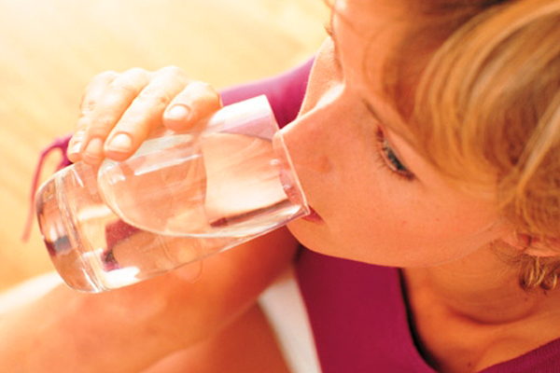
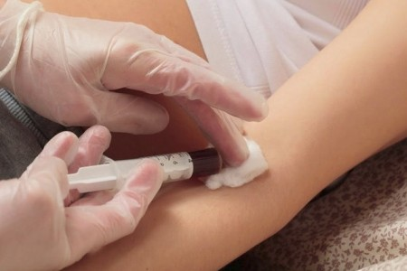
Тест выполняется в 3 этапа:
1-й этап. Забор первой пробы плазмы венозной крови натощак.
2-й этап. В течение 5 минут выпить раствор глюкозы, состоящий из 75 грамм сухой (ангидрита или безводной) глюкозы, растворенной в 250-300 мл теплой (37-40^{о}С) питьевой негазированной (или дистиллированной) воды. Начало приема раствора глюкозы считается началом теста.
3-й этап. Следующие пробы крови для определения уровня глюкозы венозной плазмы берутся через 1 и 2 часа после нагрузки глюкозой.

Slide 16
Диагноз ГСД устанавливается при выявлении глюкозы венозной плазмы натощак ≥5,1 ммоль/л на любом сроке беременности, в том числе после проведенного ПГТТ, по результатам которого не было выявлено нарушения углеводного обмена.
Пороговые значения глюкозы венозной плазмы с целью диагностики ГСД по результатам ПГТТ:
Время определения | Концентрация глюкозы венозной плазмы, ммоль/л
Натощак | ≥ 5,1, но < 7,0
Через 1 час | ≥ 10,0
Через 2 часа | ≥ 8,5, но < 11,1

Slide 17
В большинстве случаев, гестационнный сахарный диабет после рождения ребенка проходит, поскольку проходят изменения в организме женщины , связанные с беременностью и вызвавшие развитие диабета;
Гестационный диабет поддается лечению;
Большинство женщин с гестационным сахарным диабетом рожают здоровых детей, особенно, когда они контролируют уровень глюкозы крови, соблюдают назначенную диету, выполняют регулярную физическую нагрузку и следят за прибавкой веса.
Будущим мамам очень важно следовать рекомендациям лечащего врача, так как контроль гестационного сахарного диабета является ключевым понятием для нормально протекающей беременности.

Slide 18
Ведение и лечение беременных с гестационным диабетом
.

Slide 19
Все беременные, находящиеся в группе риска по развитию гестационного диабета наблюдаются акушерами-гинекологами, терапевтами, врачами общей практики.
1.Диетотерапия с полным исключением легкоусвояемых углеводов и ограничению жиров.
2. Ограничение калорийности питания рекомендуется беременным с ожирением по ИМТ до беременности и с патологической прибавкой массы тела во время беременности, но не менее 1800 ккал в сутки для предотвращения кетонурии.

Slide 20
3. Рекомендуется проводить УЗИ в 28-29 недель у беременных с ГСД для выявления диабетической фетопатии, многоводия и нарушений состояния плода
4. Рекомендуются дозированные аэробные физические нагрузки не менее 150 минут в неделю беременным с ГСД для улучшения показателей гликемии: ежедневная ходьба после еды по 10-15 минут и перед сном при отсутствии противопоказаний.
5.Самоконтроль гликемии с помощью портативных приборов натощак, перед и через 1 час после основных приемов пищи., кетонурии и кетонемии утром натощак, артериального давления, шевелений плода, массы тела, ведение дневника самоконтроля и пищевого дневника.

Slide 21
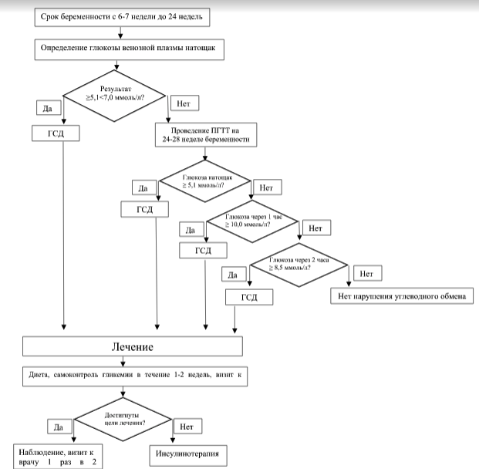

Slide 22
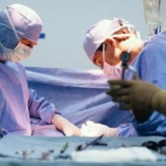
РОДОРАЗРЕШЕНИЕ.

Slide 23
Рекомендуется определить тактику родоразрешения в 36 недель в зависимости от наличия акушерских осложнений со стороны матери и плода у беременных с ГСД для оптимальной маршрутизации и своевременной госпитализации.

Slide 24
Рекомендуется родоразрешать путем кесарева сечения беременных с ГСД по общепринятым в акушерстве показаниям, а также при наличии диабетической фетопатии при весе плода 4200 и более при отсутствии неосложненных самопроизвольных родов крупным плодом в анамнезе в связи с риском дистоции плечиков для профилактики родового травматизма матери и плода.

Slide 25
Рекомендуется проводить досрочное родоразрешение только по общепринятым в акушерстве показаниям у беременных с ГСД для предупреждения перинатальных осложнений

Slide 26
ПОСЛЕРОДОВОЕ НАБЛЮДЕНИЕ И ПЛАНИРОВАНИЕ ПОСЛЕДУЮЩЕЙ БЕРЕМЕННОСТИ

Slide 27
Рекомендуется модификация образа жизни (коррекция питания и физической активности) у женщин высокого риска по развитию СД2 для профилактики развития СД2 типа в будущем.
Продолжение наблюдения эндокринологом пациенток, перенесших ГСД для профилактики развития сахарного диабета 2 типа.

